Slide 1
COURS THEORIQUES PLONGEE
NIVEAU 2
(3ème partie)

Slide 2
LE FROID
Rappels
  Le refroidissement du corps peut être cause d’accident.
  C’est un facteur aggravant des accidents.
La température
Les échanges thermiques
Le rayonnement, la conduction, le convection et l’évaporation.
Equilibre thermique
Température du corps 37° C. Température cutanée 33-34 °C.
L’équilibre pour un homme sans protection est à 25-28° C dans l’air et à 33-34° C dans l’eau.
Un homme nu et immobile meurt en 30 min dans l’eau à 5°C, et en 1h30 à 15°C.
Le corps se refroidit 25 fois plus vite dans l’eau que dans l’air et 40 fois s’il y a mouvement d’eau.
Un naufragé avec gilet immobile augmente sa survie de 35%.

Slide 3
Conséquences en plongée
Protection avec une combinaison.
La déperdition étant plus importante s’il y a mouvement d’eau, il faut que la combinaison colle à la peau. (éviter de bouger les bras inconsidérément).
L’air détendu refroidit le corps.
Causes
Eau très froide
Protection inadaptée
Fatigue physique ou psychique
risque accru chez l’enfant
Symptômes
Léger frisson / chair de poule / crampes / tremblements / augmentation rythme cardiaque et respiratoire / rigidité musculaire / syncope / mort.
Déperdition calorifique: L’hypothermie

Slide 4
Conduite à tenir
Remonter / sécher et réchauffer sans frictionner / boisson chaude et sucrée / JAMAIS D’ALCOOL / Surveiller / faire des repas riche en calories.
Préventions
Ne pas plonger à jeun / ne pas rester longtemps dans l’eau froide être équipé d’un vêtement adapté / Prévoir du sucre.
Le choc thermo - differentiel : l’hydrocution
Causes
Passage brusque dans l’eau / aggravé par une exposition au soleil fermeture des vaisseaux périphériques (vasoconstriction) et reflux brusque du sang vers le cœur qui peut s’arrêter.
Symptômes
Syncope entraînant une noyade.
Signes avertisseurs: malaise; étau autour de la tête; troubles de la vue; marbrures rouges cutanées; paralysie.

Slide 5
LA NOYADE
Conduite à tenir
Sortir de l’eau / ranimer / réchauffer sans frictionner.
Préventions
Limiter la brusque variation de température. (pas d’exposition longue au soleil avant de plonger) Pas de saut dans l’eau froide.
Asperger nuque, abdomen, et poitrine.
Bonne alimentation et forme physique.
Rappels
Ne pas sous-estimer la noyade en plongée, souvent conséquence d’un non-respect des règles de sécurité.
Définition: Arrêt respiratoire par inondation des voies aériennes pouvant entraîner un arrêt cardiaque et la mort.
3 états: Mort apparente ( pas de ventilation, tension faible) ; Mort clinique (fibrillation et arrêt cardiaque) ; Mort réelle (arrêt cardiaque pendant plusieurs min ,anoxie du tronc cérébral).
Il n’y a pas noyade s’il n’y a pas inondation.(c’est une hydrocution)

Slide 6
Types de noyades
Noyade primaire (noyé « bleu » cyanosé:
Maladresse, fatigue, essoufflement, panique, manque de technicité.
Apnée reflexe en submersion due au CO2
Inspiration d’eau, arrêt respiratoire ou cardiaque.
Noyade secondaire de type syncopal (noyé « blanc » pâle:
Perte de conscience et descente au fond.
Arrêt respiratoire / hypercapnie / reprise respiratoire / inhalation d’eau.
Les noyades sont classées en fonction de l’eau (douce ou de mer).
Le liquide va toujours du milieu le moins concentré vers le plus par osmose.
Concentration en sels : Eau douce: 0 g/l
Eau de mer: 30 à 35 g/l
Sang 9 g/l

Slide 7
Noyade en eau douce:
L’eau passe des poumons vers le sang; augmentation de la masse sanguine, désamorçage du cœur, fibrillation.
Noyade en eau de mer:
Le plasma sanguin passe dans les poumons; sang plus épais, œdème pulmonaire, baisse de tension. (jamais de fibrillation).
Eau avalée: plus grande part des noyades.
Eau inhalée: toujours en faible quantité, elle empêche les échanges gazeux.
Lorsque l’eau a été avalée, il existe 4 stades en fonction de l’importance de l’eau inhalée: aucune (aquastress), modérément (petit hypoxique, gène respi), ou plus (grand hypoxique et anoxique, somnolence et coma)
Symptômes

Slide 8
Conduite à tenir
Protéger: Sortir le noyé de l’eau. NE PAS RECHAUFFER
Bilan: Faire un premier bilan des fonctions vitales (conscience, respiration, circulation)
Alerter: Les secours (CROSS canal 16)
Secourir: Oxygéno, bouche à bouche, massage cardiaque.
LA RANIMATION ENTRE DANS LES PREROGATIVES DE TOUS LES DIPLOMES N2
Dans tous les cas, aller très vite.
  Prévention
Savoir nager, ne pas se sur-estimer, prudence en bateau.
Matériel en bon état, port de combinaison, port d’une ceinture largable.
Bonne condition physique, respecter les règles, ne pas plonger seul.
Visite médicale annuelle.

Slide 9
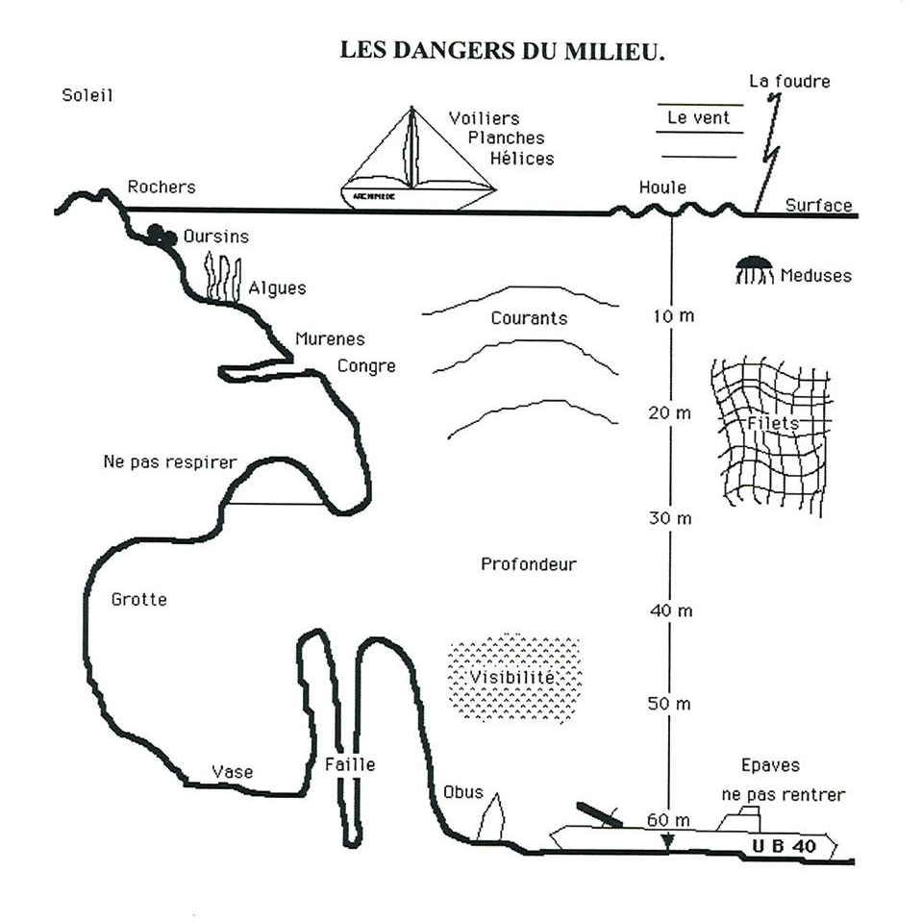
LES DANGERS DU MILIEU
Justification
L’eau n’est pas notre milieu naturel. Ce nouveau milieu a ses propres dangers.
Les dangers

Slide 10
LES ACCIDENTS DE PLONGEE LIBRE
Justification
Tout plongeur est amené à pratiquer l’apnée. Celle-ci est facile à mettre en œuvre, mais très dangereuse car les risques sont méconnus.
Accidents communs avec la plongée bouteille
  Les barotraumatimes
  Accidents toxiques (essoufflement)
  Accidents de décompression (risques importants si les apnées se font après une plongée)
  Froid, noyade, dangers du milieu.
Accidents spécifique
  Hypercapnie et noyade (augmentation du CO₂)
  Hypoxie (hyperventilation baisse du CO₂)
  Rendez-vous syncopal des 7m. (à connaitre avant de se lancer en apnée)
  Surmenage cardiaque.
  Œdème aigu du poumon.

Slide 11
Retour sur le RDV syncopal des 7m:
Succinctement: Descente tête en bas, irrigation cérébrale max. PPO₂ ↑ avec la pression, sensation de confort.
Au fond, production de CO₂, consommation d’O₂.
A la remontée, visage vers la surface, mauvaise irrigation du cerveau, avec du sang chargé en CO₂. La PPO₂ ↓ rapidement, le seuil de la syncope est atteint sans signal d’alarme.
Compression du bulbe rachidien, retour veineux difficile, arrêt cardiaque par désamorçage du cœur.
Prévention: Ne pas lever la tête avant d’arriver à 3m, ne pas avoir une cagoule trop serrée, toujours se rappeler que la respiration est provoquée par un excès de CO₂ et non par manque d’O₂.

Slide 12
MERCI DE VOTRE ATTENTION

